Slide 1
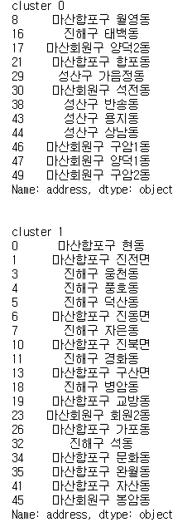
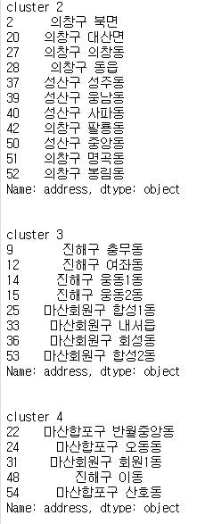
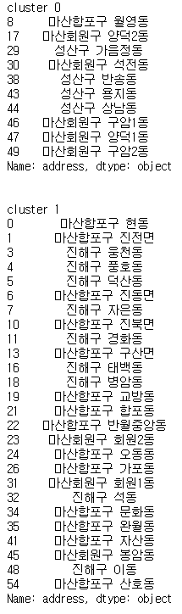
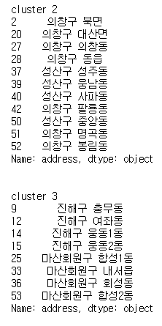
DBSCAN 군집화 결과
: Standard Scaler 사용
Eps : 1.3 / min_samples = 4
Eps : 1.4 / min_samples = 4
vs

Slide 2
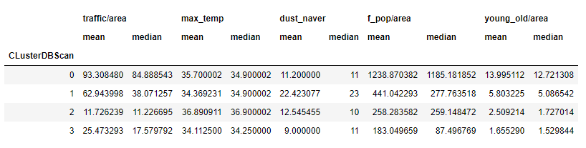
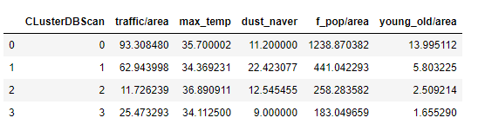
DBSCAN 군집화 결과
: Standard Scaler 사용 (0)
0번 군집의 경우,
면적 대비 교통량도 많고
최대 온도도 높고
면적 대비 유동인구도 많고
면적 대비 노약자 수도 많으므로
클린 로드 설치를 위한 지역 군집으로 적합해 보임.
Median말고 mean 쓰는 것이 좋아 보임.

Slide 3
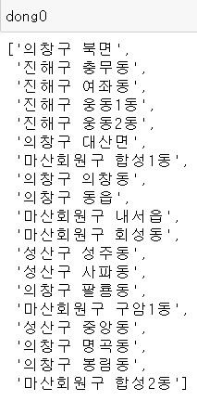
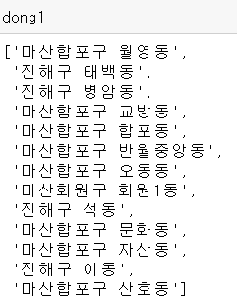
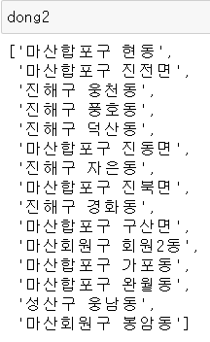
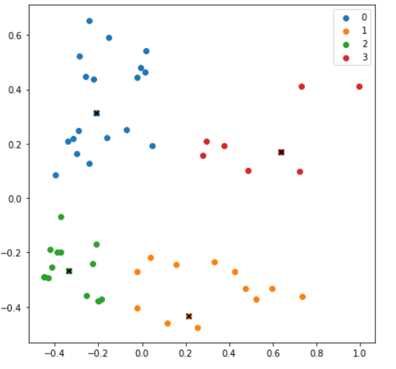
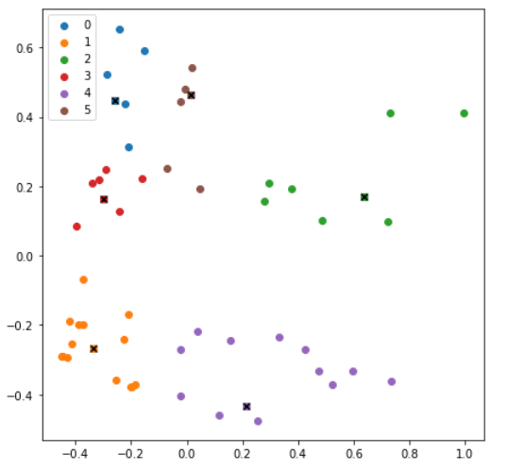
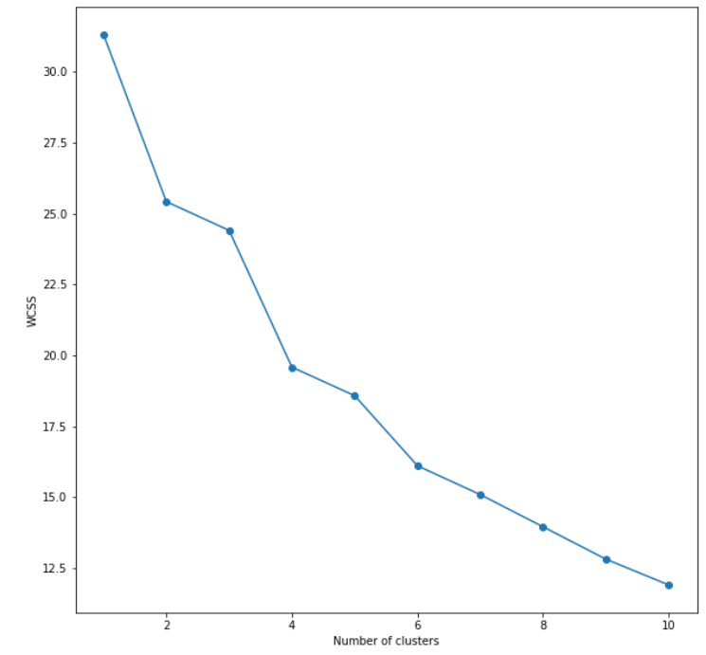
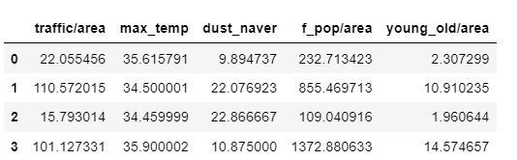
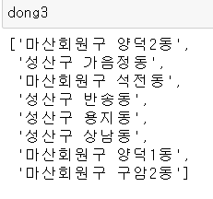
K-Medoids 군집화 결과
: MinMax Scaler 사용 (3)
K = 4
K = 6
K = 6
Cobj.ineria_
3개 : 13.03992256747408
4개 : 10.728900172085567
5개 : 9.70353673173864
6개 : 8.760761889104426
이너셔 값과 elbow를 고려했을 때
K = 4가 적합해 보임

Slide 4
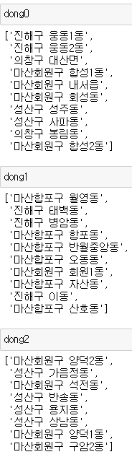
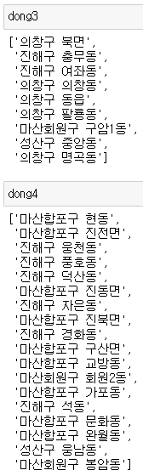
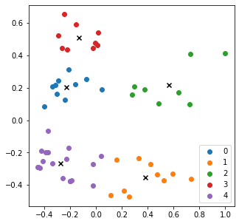
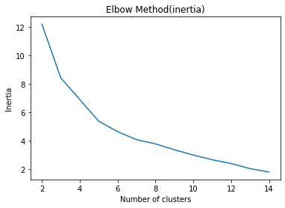
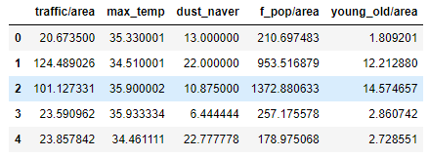
K-Means 군집화 결과
: MinMax Scaler 사용 (2)

Slide 5
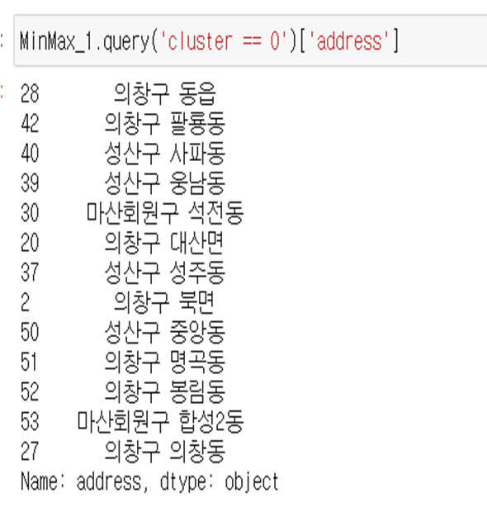
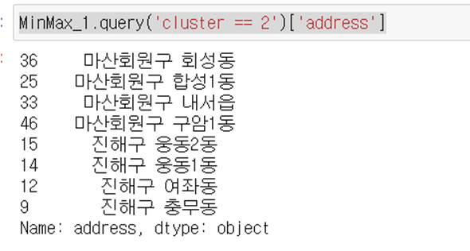
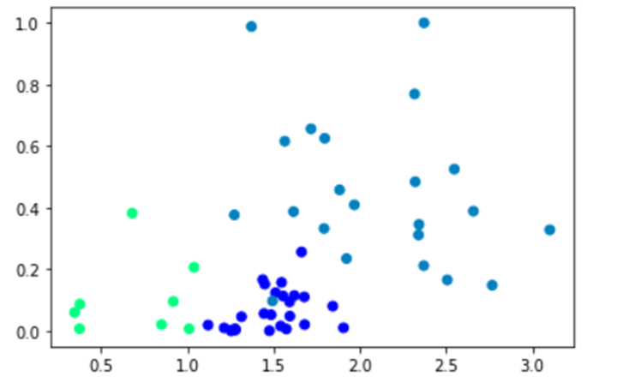
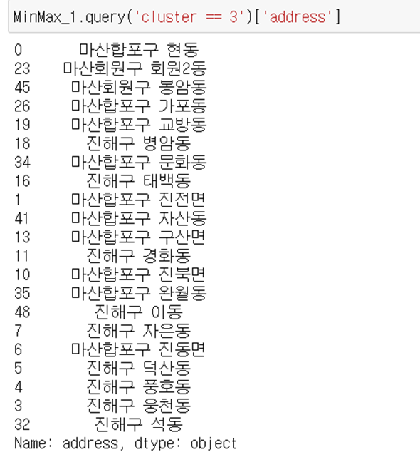
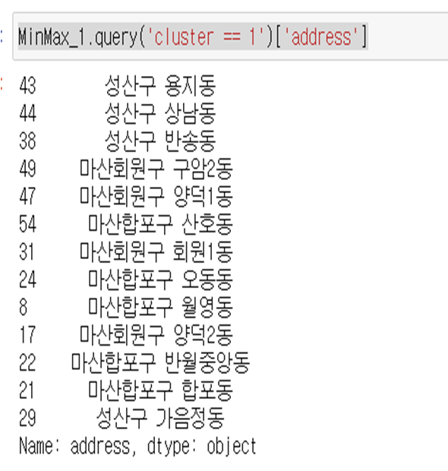
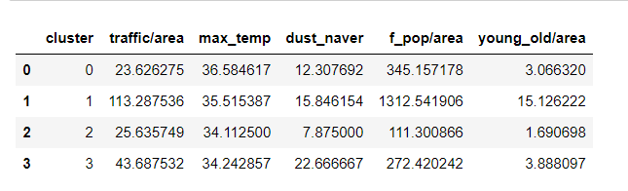
GMM 군집화 결과
: MinMax Scaler 사용 (1)
GaussianMixture(n_components = 3)

Slide 6
4개의 클러스터 기법 voting
DBSCAN
K-Means
K-Medoids
GMM
공통적으로 나온 지역 : 마산회원구 양덕1동 / 마산회원구 양덕2동 / 마산회원구 구암2동
성산구 가음정동 / 성산구 용지동 / 성산구 상남동
Counter( ) 결과
: '마산회원구 양덕2동': 4, '성산구 가음정동': 4, '성산구 용지동': 4, '성산구 상남동': 4, '마산회원구 양덕1동': 4, '마산회원구 구암2동': 4,
성산구 반송동’: 3.
'마산합포구 월영동': 2, '마산회원구 석전동': 2, '
'마산회원구 구암1동': 1, '성사구 반송동': 1, '마산합포구 산호동': 1, '마산회원구 회원1동': 1,
'마산합포구 오동동': 1, '마산합포구 반월중앙동': 1, '마산합포구 합포동': 1

Slide 7
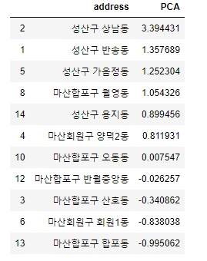
클러스터별 지역 합집합
<마산합포구>
’마산합포구 반월중앙동', '마산합포구 산호동', '마산합포구 오동동', '마산합포구 월영동', '마산합포구 합포동’,
<마산회원구>
＇마산회원구 구암1동＇, ＇마산회원구 구암2동’, ＇마산회원구 석전동＇, ＇마산회원구 양덕1동＇
＇마산회원구 양덕2동＇, ＇마산회원구 회원1동’,
<성산구>
'성산구 가음정동', '성산구 반송동', '성산구 상남동', '성산구 용지동'
PCA 결과 10순위까지

